Slide 1
COURSE INTRODUCTION / 课程介绍
自主电动车
设 计 与 控 制
—— 嵌入式 + 机械 + 控制算法的工程实践 ——
从零基础到电赛 H 题 Goal
完成一辆可自动行驶的小车 — GPIO · 定时器 · IIC/SPI · 串口 · PID · 机械设计
主讲 · 嵌入式课程组
面向 · 电子设计大赛 H 题
版本 · 2024 课程讲义
EDC · H 题 | Embedded · Mechanical · Control

Slide 2
学习内容
PAGE 02 / 10
CURRICULUM OVERVIEW · 6 modules
课程学习内容 Curriculum Overview · 围绕 2024 H 题 · 共 6 大模块
GPIO 通用输入输出
01
通信协议 · 串口 USART
02
定时器 · PWM / 编码器
03
Embedded Dev
Embedded Dev
Embedded Dev
▸ 引脚模式 · HAL 库
▸ LED / 按键控制
▸ TX / RX · DMA
▸ VOFA+ 实时调参
▸ PWM · 编码器 4 倍频
▸ 电机调速与测速
→ PAGE 01 · Slide 5
→ PAGE 02 · Slide 6
→ PAGE 03 · Slide 7
通信协议 · IIC & SPI
04
PID 控制算法
05
机械设计要点
06
Embedded Dev
Motor Control
Mechanical
▸ IIC · SPI 总线
▸ MPU6050 · OLED
▸ 速度环 + 位置环
▸ 双闭环调参
▸ 3D 打印 · 切片参数
▸ 紧固件选型
→ PAGE 04 · Slide 8
→ PAGE 05 · Slide 9
→ PAGE 06 · Slide 10
自主电动车设计与控制 · 课程介绍
Embedded · Mechanical · Control

Slide 3
电子设计大赛
PAGE 03 / 10
ELECTRONIC DESIGN CONTEST · About EDC
全国大学生电子设计竞赛 Electronic Design Contest · 教育部高教司 / 工信部主办 · 中国高教学会权威榜单 · 工科类影响力最大
赛事简介 About EDC · 国内电子信息类顶级学科竞赛
2024 战绩 This Year
1
赛事背景
Background
2
赛制形式
Format
全校最好成绩
Best in School
· 教育部高教司 + 工信部联合主办
· 全国本科 / 高职在校生同台竞技
· 列入中国高教学会权威竞赛榜单
· 四天三夜 · 限时段 · 现场出题
· 四人组队 (3 队员 + 1 指导教师)
· 理论设计 + 实际制作 + 综合测评
1
省一
· H 题
2
省一
· 控制
3
省二
· 电源
4
省二
· 通信
5
省三
· 信号
3
赛题方向
Categories
4
奖项设置
Awards
总计 5 块奖牌 2 + 2 + 1
· 电源 · 信号源 · 高频无线电
· 控制 · 仪器仪表 · 通信传输
· 本课聚焦控制类 (H 题)
· 国家级: 一等奖 / 二等奖 (推荐奖)
· 省级: 一等奖 / 二等奖 / 三等奖
· 赛区评审 · 推荐全国奖 · 高校认可
覆盖赛题 Topics Covered
H 题
控制
电源
通信
信号
→ 详见 Slide 9 (PID 调参)
自主电动车设计与控制 · 课程介绍
Embedded · Mechanical · Control

Slide 4
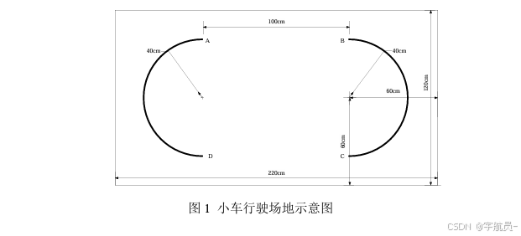
2024 电赛 H 题 · 自动行驶小车
PAGE 04 / 10
EDC 2024 · PROBLEM H · Autonomous Driving Car
本课程的学习目标 Course Goal · 完成 H 题 · 全部学习内容围绕 H 题展开
五大任务 Five Tasks
①
A → B 停车
声光 · ≤ 15s · 20分
②
A → B → C → D → A
沿半弧 · ≤ 30s · 20分
③
A → C → B → D → A
路径变化 · ≤ 40s · 30分
④
重复 ③ 4 圈
时间越短越好 · 30分
⑤
设计报告
工程文档 + 算法 · 20分
关键约束与说明 Key Constraints
· 小车 ≤ 25×15×15 cm · 轮式 · 禁履带 / 麦克纳姆轮
· 必须 TI MSPM0 系列 MCU · 只能前进不能后退
· 过 A/B/C/D 时声光提示 · 启 / 停 / 过点均触发
· 超时 2 倍以上 · 该项目不得分
▲ H 题比赛场地示意图 Field & 4 Key Points (A / B / C / D)
自主电动车设计与控制 · 课程介绍
Embedded · Mechanical · Control

Slide 5
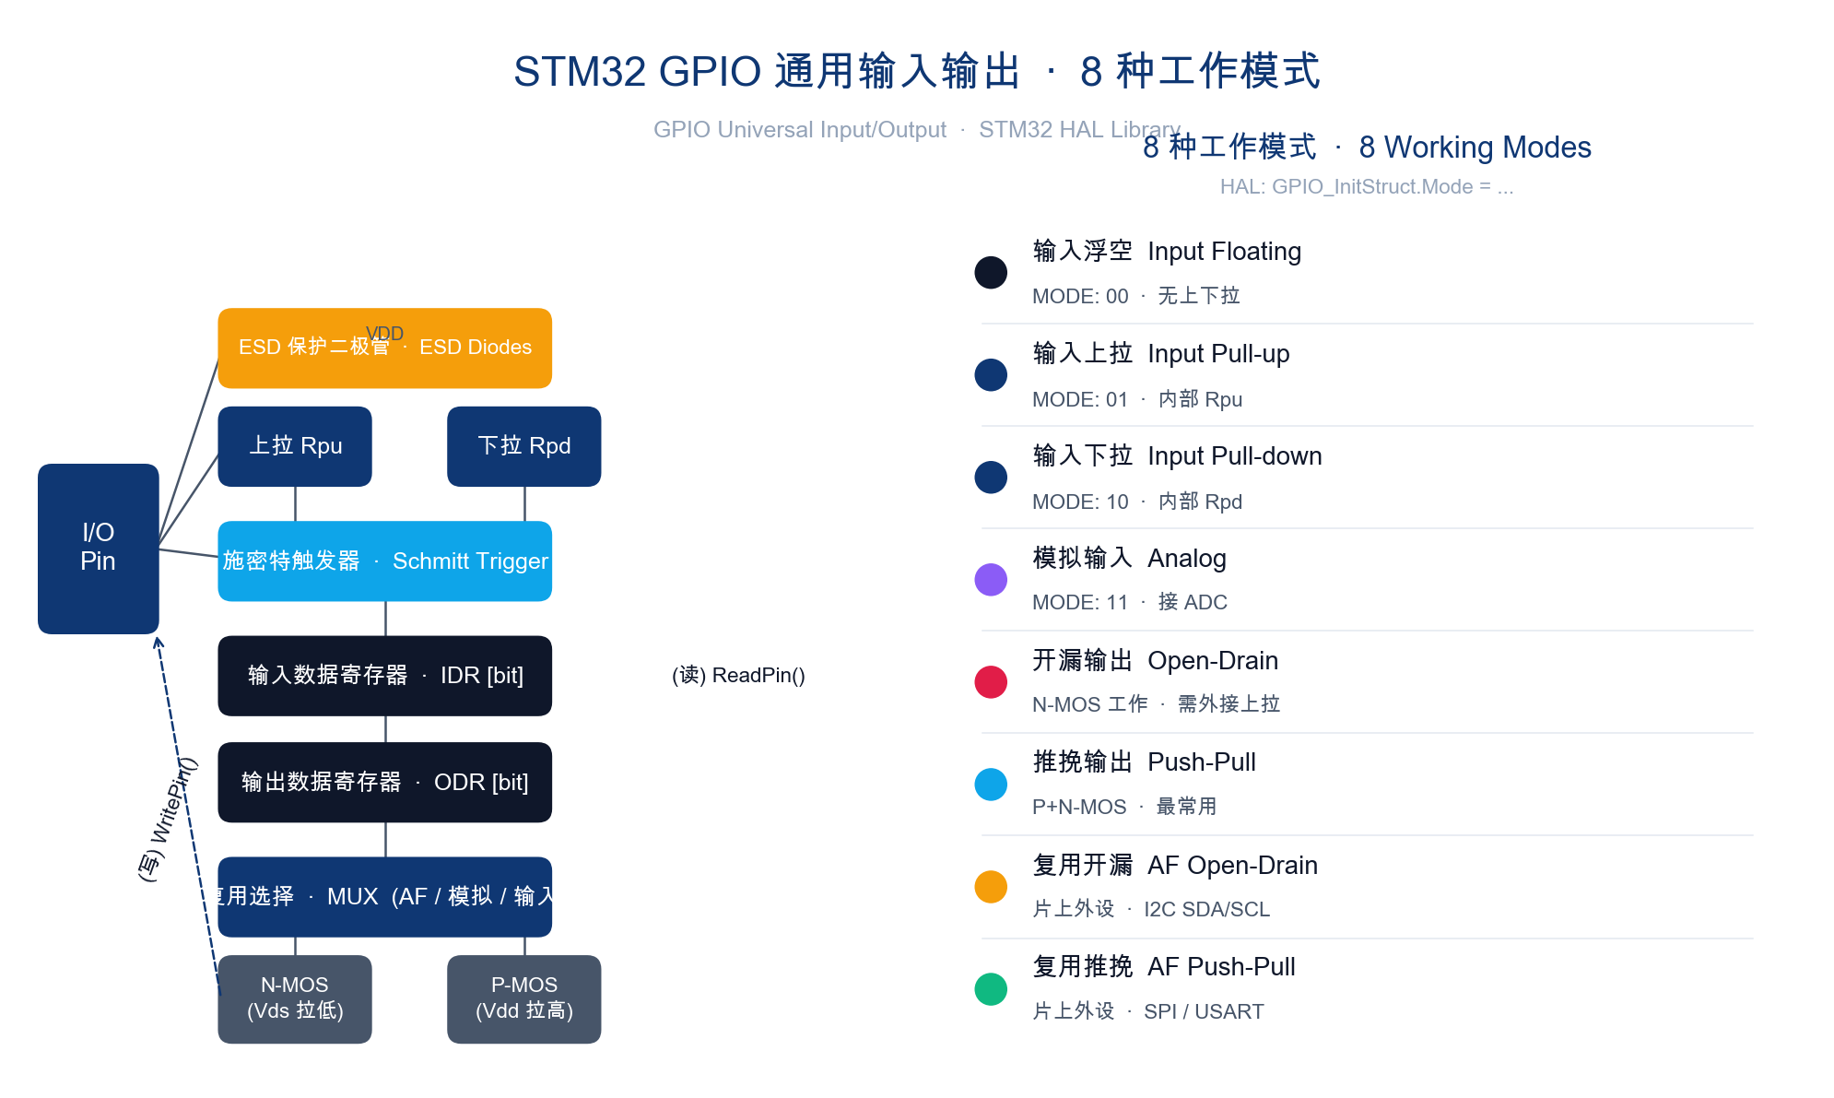
GPIO 通用输入输出
PAGE 05 / 10
GPIO · Input / Output
GPIO 通用输入输出 嵌入式开发 · STM32 HAL 库 · GPIO 是 STM32 最基础、最常用的外设, 通过 LED 闪烁与按键检测掌握引脚配置、模式选择、上拉下拉等概念。
核心知识点 Key Points
· 八种工作模式: 浮空 / 上拉 / 下拉 / 模拟 / 开漏 / 推挽 / 复用
· 输出速度: 2 / 10 / 50 MHz
· HAL API: WritePin / ReadPin / TogglePin
· 点亮 LED: 推挽输出, 低电平点亮
· 按键输入: 上拉输入, 软件消抖
在 H 题中的应用 Application in Problem H
▸ 声光模块的 LED 灯提示、蜂鸣器控制
▸ 按键启动 / 模式切换
▸ 电机使能引脚、电源使能控制
▲ GPIO 通用输入输出 GPIO
自主电动车设计与控制 · 课程介绍
Embedded · Mechanical · Control

Slide 6
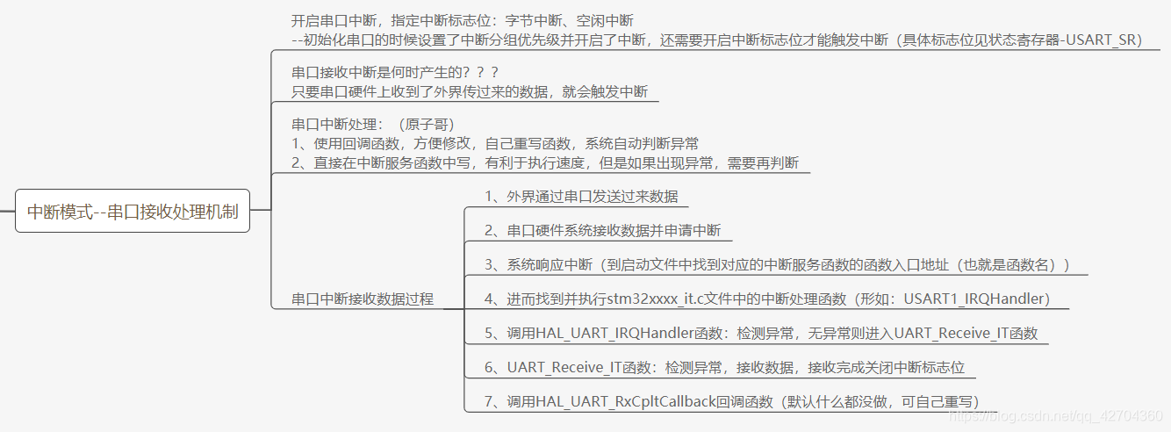
通信协议 · 串口 USART
PAGE 06 / 10
USART · Serial · Debug
通信协议 · 串口 USART 嵌入式开发 · STM32 HAL 库 · 串口是嵌入式最常用的调试接口, 也是 MPU6050、OpenMV、无线模块的主要通信方式。
核心知识点 Key Points
· 三根线: TX / RX / GND
· 常用波特率: 9600 / 115200
· HAL: Transmit / _IT / _DMA
· printf 重定向 (fputc)
· DMA + 空闲中断接收不定长帧
· VOFA+ 上位机: 实时曲线调 PID
在 H 题中的应用 Application in Problem H
▸ 串口接收 MPU6050 数据, 获取航向角
▸ 打印编码器 / 灰度 / PID 状态便于调参
▸ OpenMV 通过串口发送坐标给 STM32
▲ 通信协议 · 串口 USART USART
自主电动车设计与控制 · 课程介绍
Embedded · Mechanical · Control

Slide 7
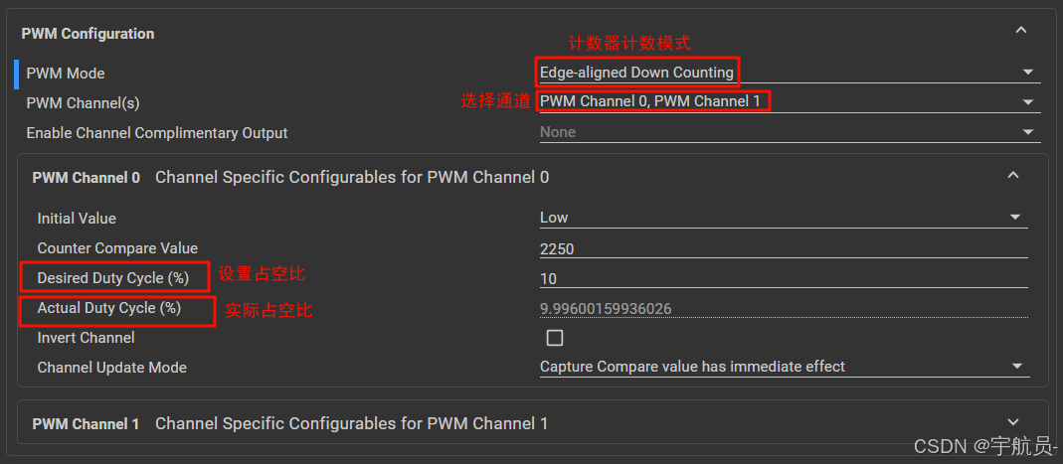
定时器 · Timer / PWM / 编码器
PAGE 07 / 10
TIMER · PWM · ENCODER
定时器 · Timer / PWM / 编码器 嵌入式开发 · STM32 HAL 库 · 通过定时器实现电机调速、车轮测速、呼吸灯等典型应用。
核心知识点 Key Points
· 三类定时器: 高级 / 通用 / 基本
· PWM 四要素: PSC / ARR / CCR / CNT
· PWM 频率: 15~20 kHz (电机驱动)
· 编码器模式: 4 倍频 + 方向判别
· 定时中断: 20~50 ms 读取编码器
· HAL: PWM_Start / Encoder_Start
在 H 题中的应用 Application in Problem H
▸ PWM 驱动左右电机, 差速转弯
▸ 编码器获取实时轮速 (速度环反馈)
▸ 定时中断周期跑控制算法 (PID)
▲ 定时器 · Timer / PWM / 编码器 TIMER
自主电动车设计与控制 · 课程介绍
Embedded · Mechanical · Control

Slide 8
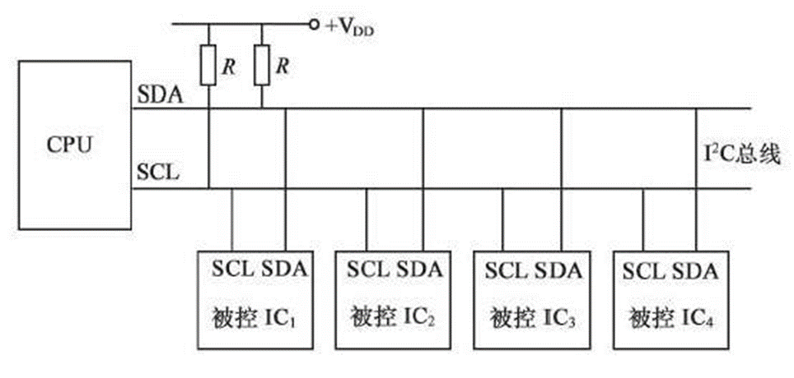
通信协议 · IIC 与 SPI
PAGE 08 / 10
IIC & SPI · Bus Protocol
通信协议 · IIC 与 SPI 嵌入式开发 · STM32 HAL 库 · 通过 0.96寸 OLED 与 MPU6050 两个经典外设, 学习总线协议原理、CubeMX 配置、I2C 时序及软件模拟方法。
核心知识点 Key Points
· IIC: SCL + SDA, 主从, 7 位地址
· IIC 速率: 100 kHz / 400 kHz
· SPI: SCK / MOSI / MISO / CS, 全双工
· OLED (SSD1306) 显示小车状态
· MPU6050 六轴: 加速度 + 陀螺仪
· HAL: I2C_Master_Transmit / Receive
在 H 题中的应用 Application in Problem H
▸ IIC 读取 MPU6050 角度 (方向环反馈)
▸ OLED 实时显示小车状态 / 路径模式
▸ IIC 时序错误需用示波器 / 逻辑分析仪抓波形
▲ 通信协议 · IIC 与 SPI IIC & SPI
自主电动车设计与控制 · 课程介绍
Embedded · Mechanical · Control

Slide 9
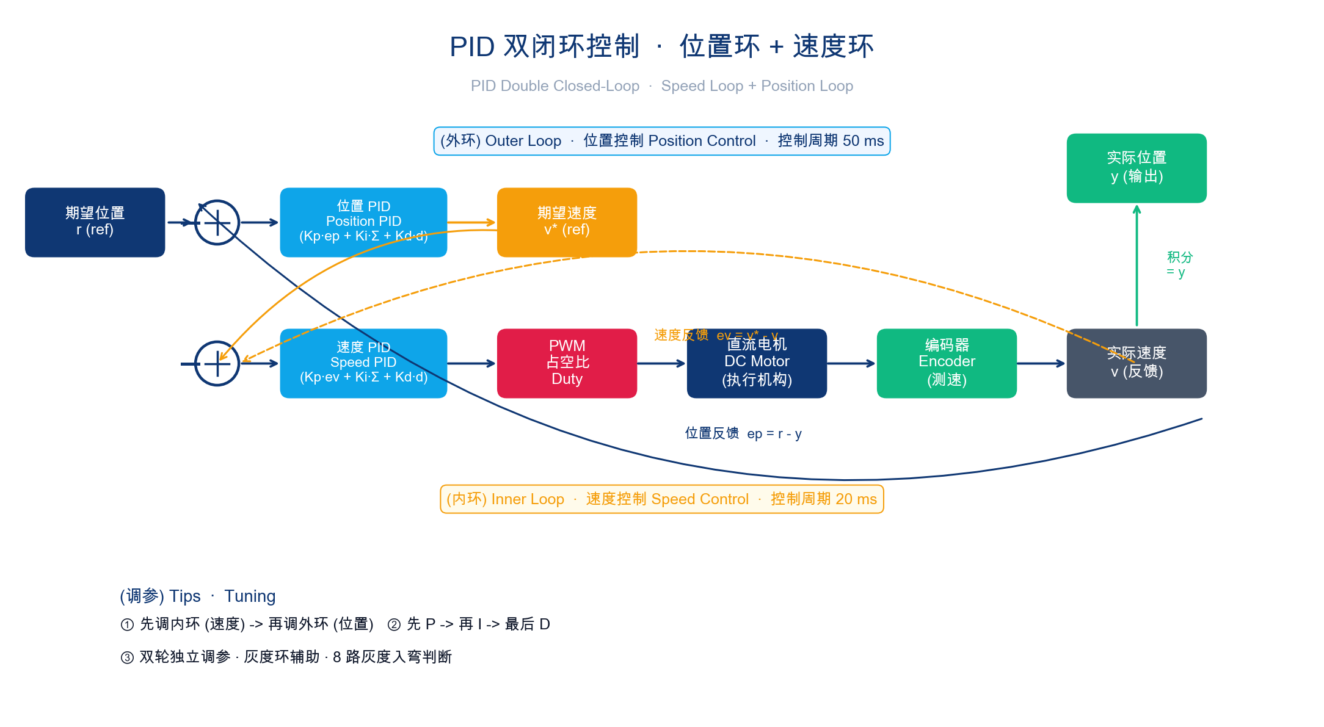
PID 控制算法
PAGE 09 / 10
PID · Speed & Position Loop
PID 控制算法 电机控制 · 工程核心 · PID 是工程控制最经典、应用最广的算法。
核心知识点 Key Points
· PID: P(快速) + I(消差) + D(抑振)
· 位置式: u(k) = Kp·e + Ki·Σe + Kd·Δe
· 增量式: Δu = Kp·Δe + Ki·e + Kd·ΔΔe
· 速度环 (内): 目标=期望转速, 输出=PWM
· 位置环 (外): 目标=路径, 输出=期望速度
· 调参: 先 P 后 I 再 D
在 H 题中的应用 Application in Problem H
▸ 双轮独立速度环, 精准直行与转弯
▸ 灰度 + 方向环, 实时纠正小车偏航
▸ 8 路灰度入弯判断, 防止漂出圆弧
▲ PID 控制算法 PID
自主电动车设计与控制 · 课程介绍
Embedded · Mechanical · Control

Slide 10
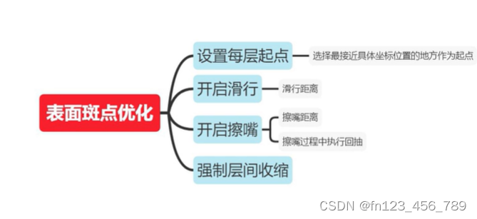
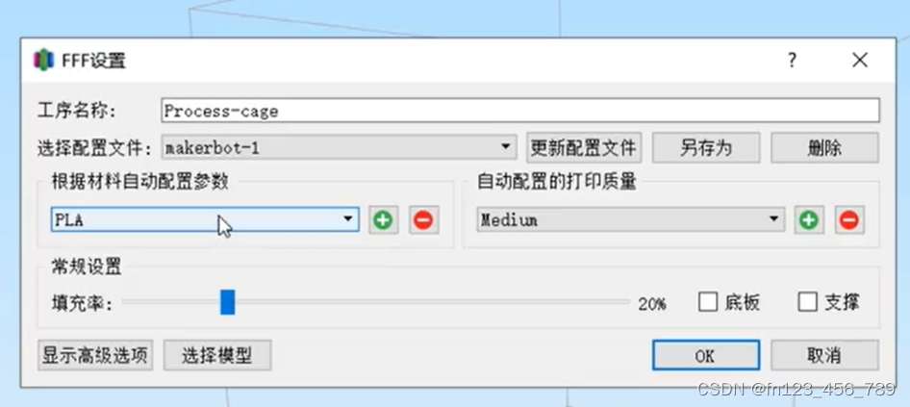
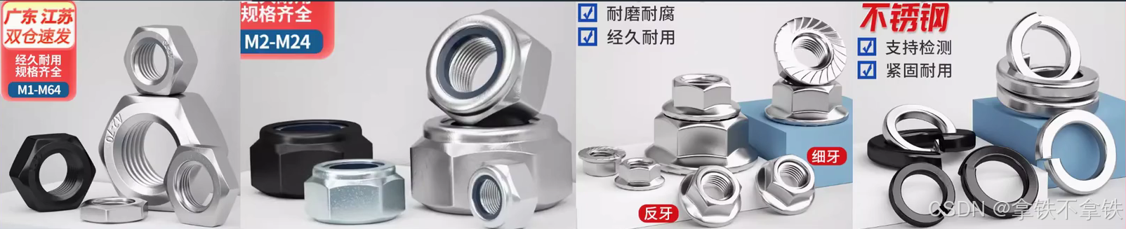
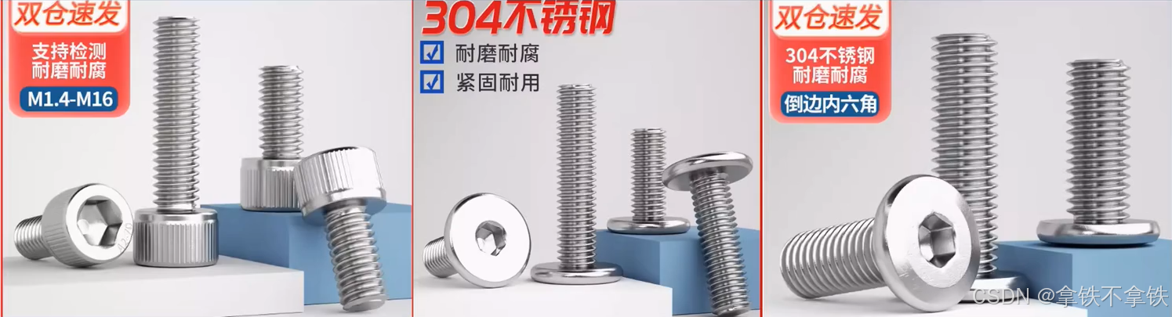
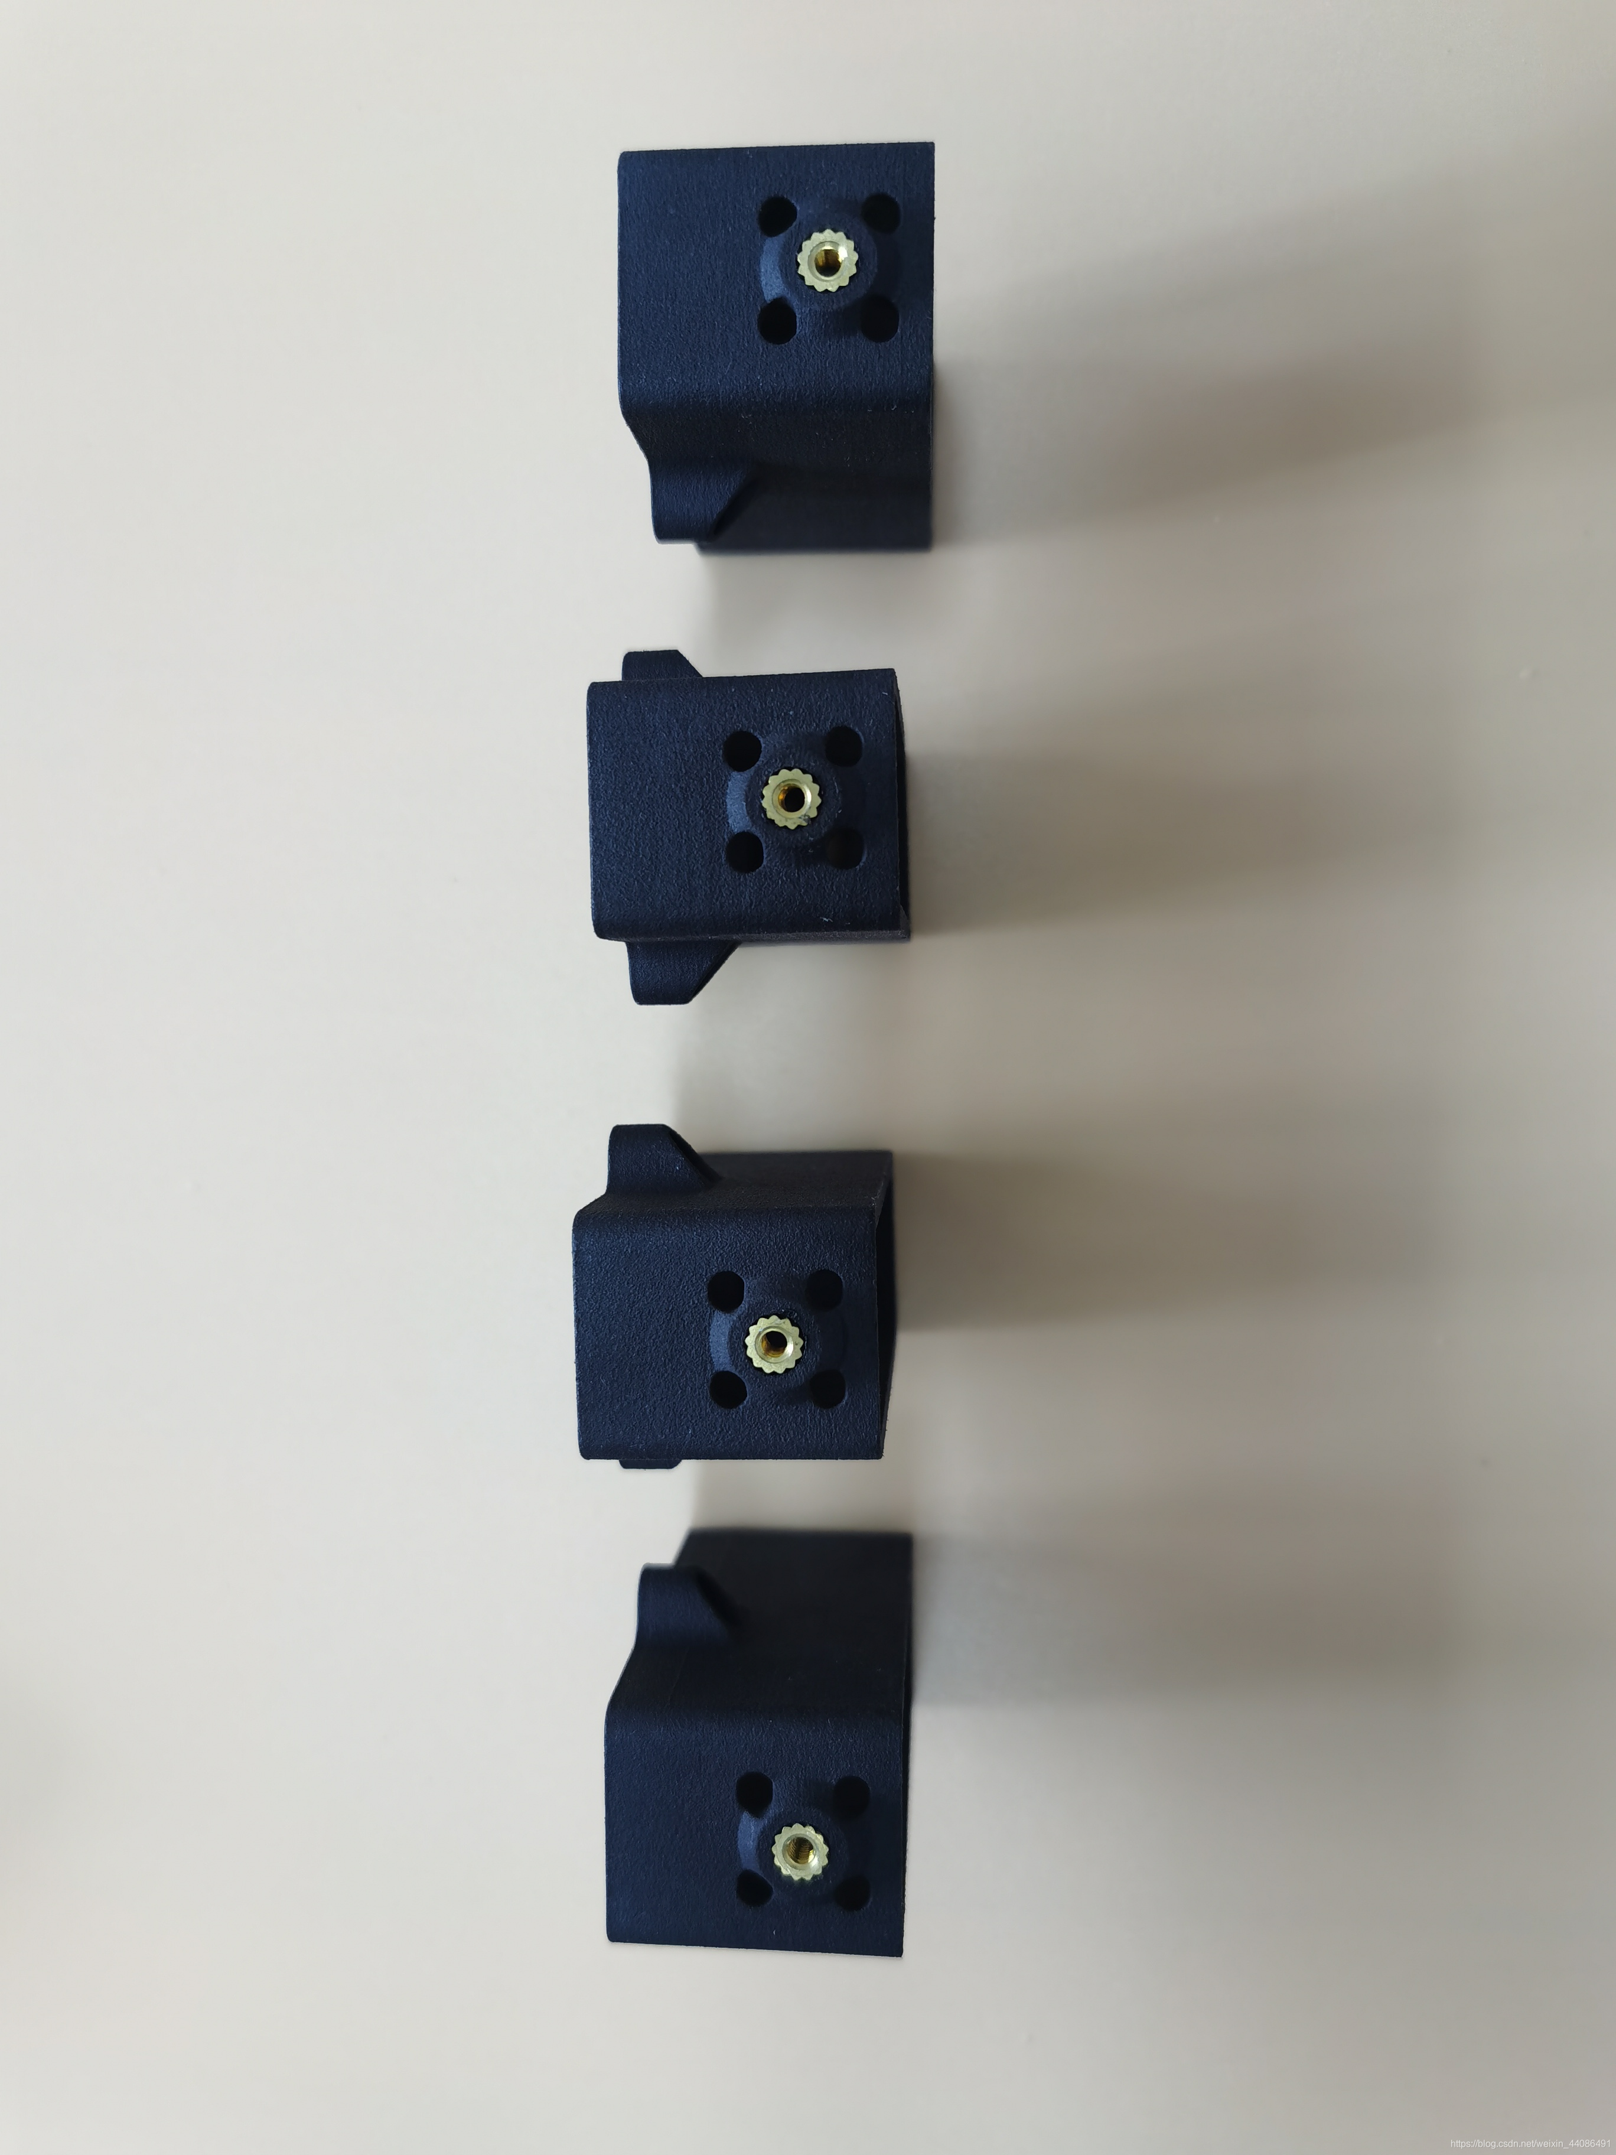
机械设计要点 · 加工与紧固
PAGE 10 / 10
MECHANICAL DESIGN · 3D Printing & Fastening
机械设计要点 · 加工与紧固 3D 打印 + 紧固件选型 · 车体所有打印件、连接件、固定件均需正确选型与紧固
紧固件选型 Fasteners
螺丝
12.9 级 / 304 不锈钢
加工工艺: 3D 打印 3D Printing Process
切片与参数 Slicer Parameters
螺母
细牙 / 反牙 / 自锁
· FDM 熔融沉积 · 适合原型与小批量
· 常用材料: PLA / ABS / PETG / TPU
· 关键参数: 层高 0.2mm · 填充 20% · 壁厚 1.2mm
· 表面优化: Z 起点 / 裙边 / 擦嘴 / Z 缝收缩
· 切片软件: Cura / PrusaSlicer / Simplify3D
· 热端 200°C · 热床 60°C (PLA 通用)
· 打印速度 60 mm/s · 喷嘴 0.4 mm
· 车体优先轻量化, 降低电机负载
热熔螺母
嵌入 3D 件
设计 checklist Engineering Checklist
✓ 3D 打印件: 壁厚 ≥ 1.2mm · 填充 ≥ 20% · 关键受力处加加强筋
✓ 螺丝选型: 12.9 级高强度 · 304 不锈钢防锈 · M3 / M2 规格
✓ 螺母防松: 反牙螺母 / 自锁螺母 / 弹垫 · 振动场景必须
✓ 热熔螺母: 嵌入 3D 件 · 烙铁加热 · 提升螺纹强度 5 倍以上
自主电动车设计与控制 · 课程介绍
Embedded · Mechanical · Control

